Slide 1
Словарный диктант по теме «Ягоды» (в технологии «Анимированная сорбонка»)
Автор:
Кудрявцева Татьяна Владимировна, учитель начальных классов
МОУ СОШ №1
муниципального района
г.Нея и Нейский район Костромской области

Slide 2
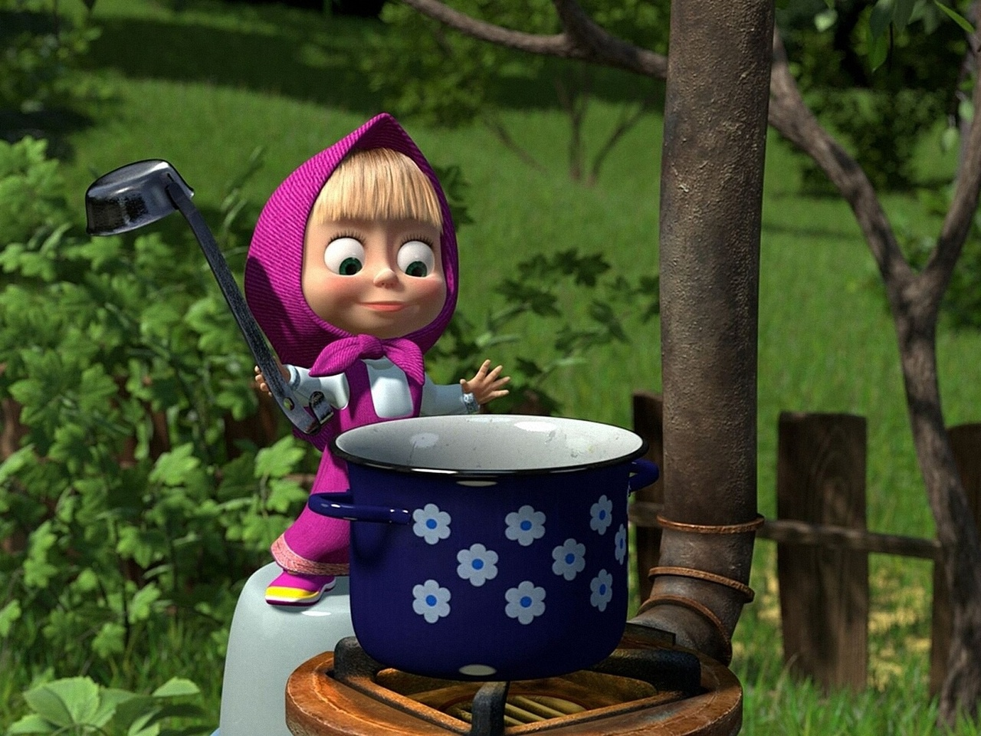
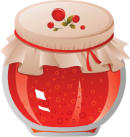
Ребята, помогите Машенька сварить вкусное варенье. Для этого вам нужно отгадать загадки про разные ягоды и правильно записать их названия. Для самопроверки кликните на загадку.
Для перехода к следующей загадке нажимайте на баночку с вареньем.
Слайд с источниками
Желаю успеха!

Slide 3
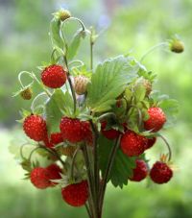
Ягодку сорвать легко.
Ведь растет невысоко.
Под листочки
загляни-ка,
Там созрела...
земляника

Slide 4
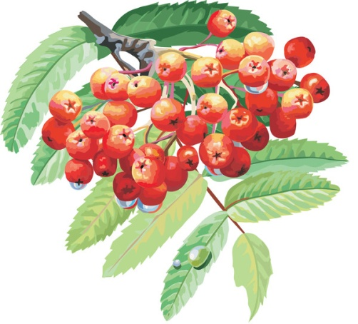
Увидал в лесу,
Ягоду-красу,
Тяжела корзина,
Хороша.....
рябина

Slide 5
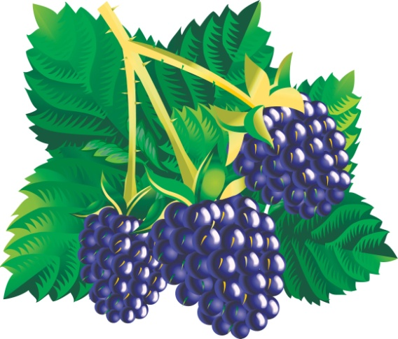
Не на шутку,
а всерьёз
Куст колючками оброс.
Тёмных ягодок сорви-ка.
Что за кустик?...
ежевика

Slide 6
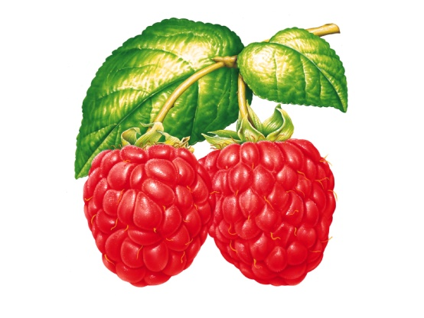
Ягоды лесные эти
Любят бурые медведи.
Не рябина,
не калина,
А с колючками...
малина

Slide 7
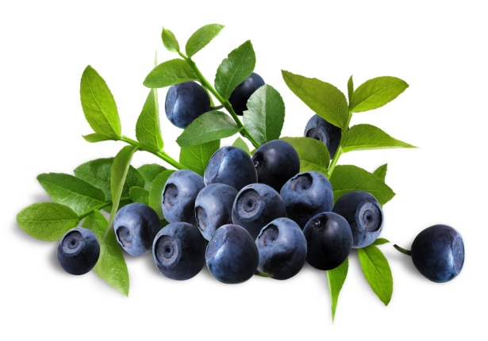
Много
тёмно-синих бус
Кто-то уронил на куст.
Их в лукошко собери-ка.
Эти бусины - ...
черника

Slide 8
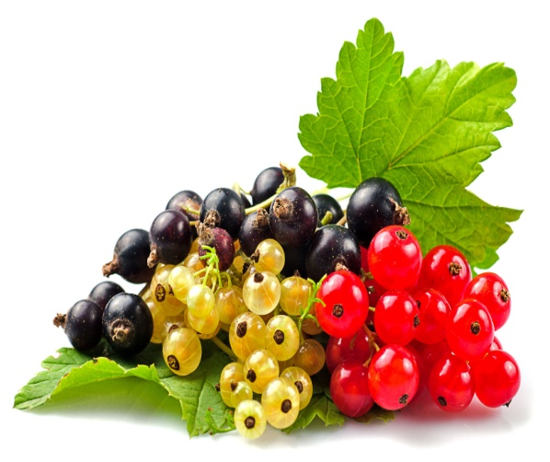
Ярко-красных, чёрных, белых
Ягодок попробуй спелых.
Сельский сад –
их родина.
Что это?...
смородина

Slide 9
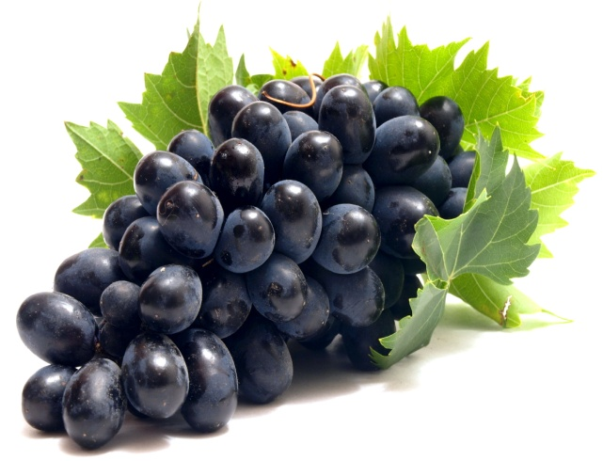
виноград
Ягоды на тонкой ветке –
Все лозы родные детки.
Съешь всю гроздь и будешь рад.
Это — сладкий...

Slide 10
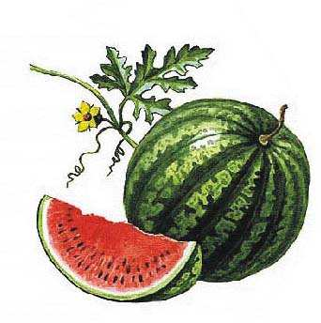
Он тяжёлый и пузатый,
Толстокожий, полосатый,
Сладкий, словно мёд, на вкус.
Как зовут его?...
арбуз

Slide 11
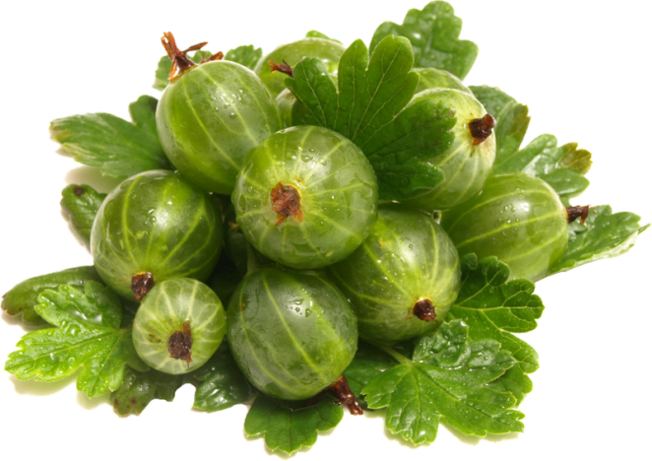
На колючей тонкой ветке
В полосатых майках детки.
Куст с шипами - не шиповник,
Как зовется он?...
крыжовник

Slide 12
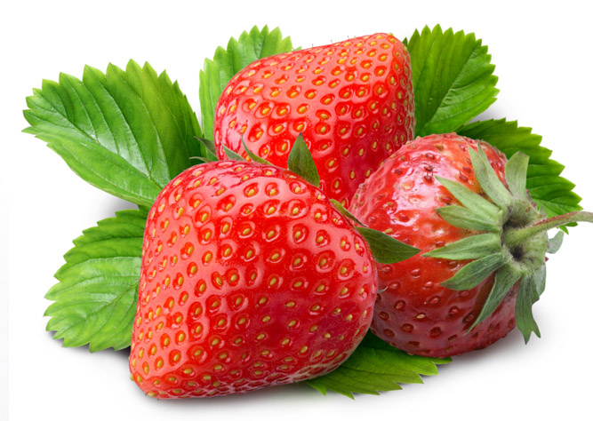
Повернулась к грядке боком,
Налилась вся красным соком.
Ей сестрица земляника.
Что за ягодка?...
клубника

Slide 13
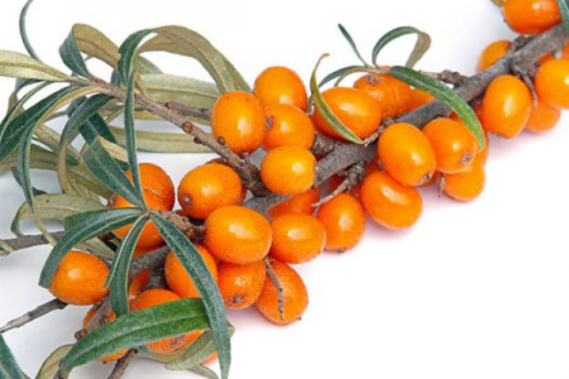
На колючем кустике
Жёлтенькие бусики.
Наступила осень тихо,
И созрела...
облепиха

Slide 14
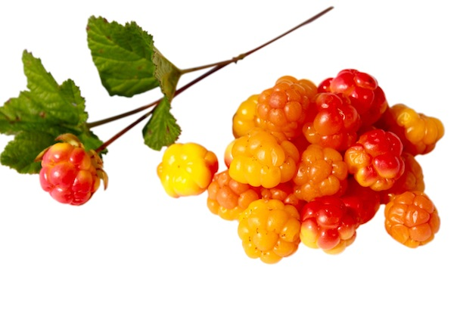
На болоте уродилась,
В мягкой травке притаилась.
Жёлтенькая брошка –
Ягодка...
морошка

Slide 15
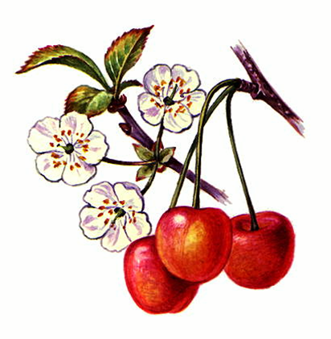
черешни
В красных платьицах сестрички
Прицепились за косички.
Летом в сад зайдите здешний
Созревают там ...

Slide 16
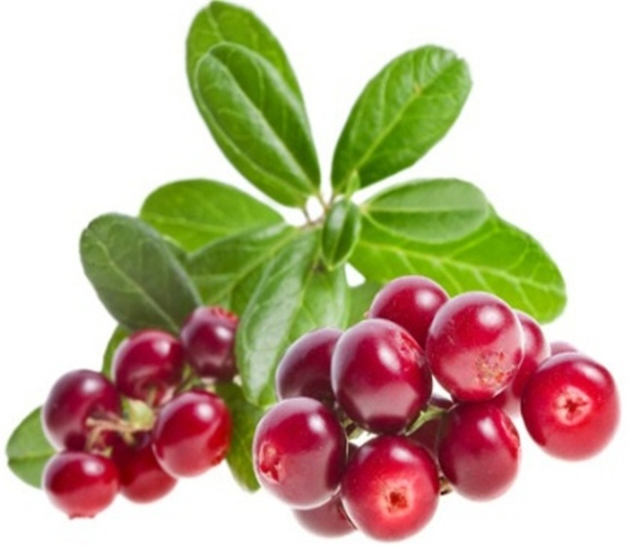
брусника
Словно мелкий виноград,
Гроздья красные висят.
В сентябре их соберёшь,
Витамины запасёшь.
Средь валежника - смотри-ка! -
Что за ягодка?...

Slide 17
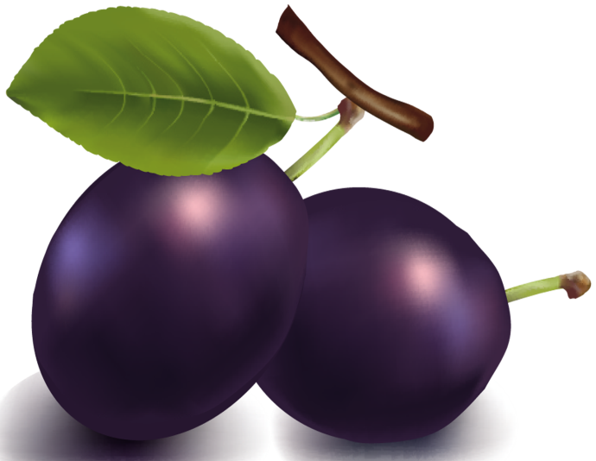
слива
Синяя одёжка,
Сладкая подстёжка,
Словно шарик - посмотри:
С острой косточкой внутри.
Ароматна и красива,
На деревьях спеет...

Slide 18
Молодцы, ребята!
Помогли Машеньке сварить варенье!

Slide 19
Интернет-ресурсы:
https://clck.ru/9Q65q - шаблон презентации (автор: Костенко Наталья Владимировна)
www.motto.net.ua/download.php?file=201208/1 - фон
https://clck.ru/9Q66C - загадки про ягоды, картинка земляники
http://kidwelcome.ru/zagadki-dlya-detei/pro-riabinu – загадка о рябине
https://clck.ru/9Q66J – загадки о сливе, бруснике
http://lenagold.narod.ru/fon/clipart/s/slad/slad41.png – баночка с вареньем
http://i035.radikal.ru/0806/cf/916ecd7e9cd0.png – рябина
http://www.coollady.ru/pic/0002/063/25.jpg – ежевика
http://www.coollady.ru/puc/5/frukt/CL-57.jpg – малина
http://www.motto.net.ua/old_site/img/fresh/1287048099_D7E5F0EDE8EAE0203032203032.jpg - черника
https://clck.ru/9Q64U – смородина
http://d3u67r7pp2lrq5.cloudfront.net/product_photos/4845405/grapes_original.jpg – виноград
http://900igr.net/datai/eda/Frukty-3.files/0021-020-Arbuz.jpg – арбуз
http://img-fotki.yandex.ru/get/6609/159303434.159/0_86539_53b44ba2_XL – крыжовник
http://122012.imgbb.ru/user/92/921703/1/4ef262ec042c29ff3937b4e86a359274.jpg – клубника
http://s1.maminklub.lv/cache/1f/d7/1fd7edbdd171eb72725c0123a0b3e75f.jpg – облепиха
http://green.wiwo.de/wp-content/uploads/2013/06/cloudberries1.jpg – морошка
http://erokina.volsk-sch11.edusite.ru/images/risunok26.png – черешня
http://ecodom67.ru/image/data/Kompas/t1@d38a8dc9-3b4b-4ab9-9dd0-6ecfe698f3b8.jpg – брусника
http://img-fotki.yandex.ru/get/5704/valenta-mog.83/0_64dcf_3444ddce_orig.jpg - слива

